Slide 1
Clínica Medica
Examen integrador 2025

Slide 2
Diseño conceptual y lógico. Tablas a construir.
- paciente
- obra_social
- medico
- especialidad
- turno
- estado
- secretario
- sede
- enfermedades cronicas
pacientes_enfermedades_cronicas
- evoluciones clinicas
- obra_social

Slide 3
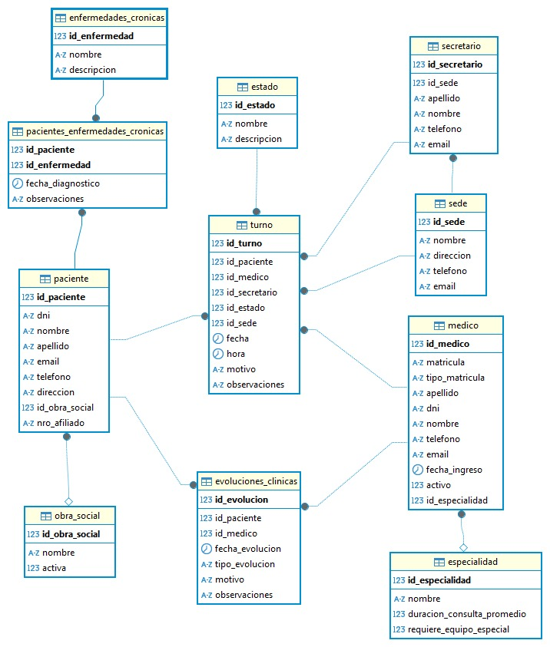
Diagrama entidad-relación de Clínica.

Slide 4
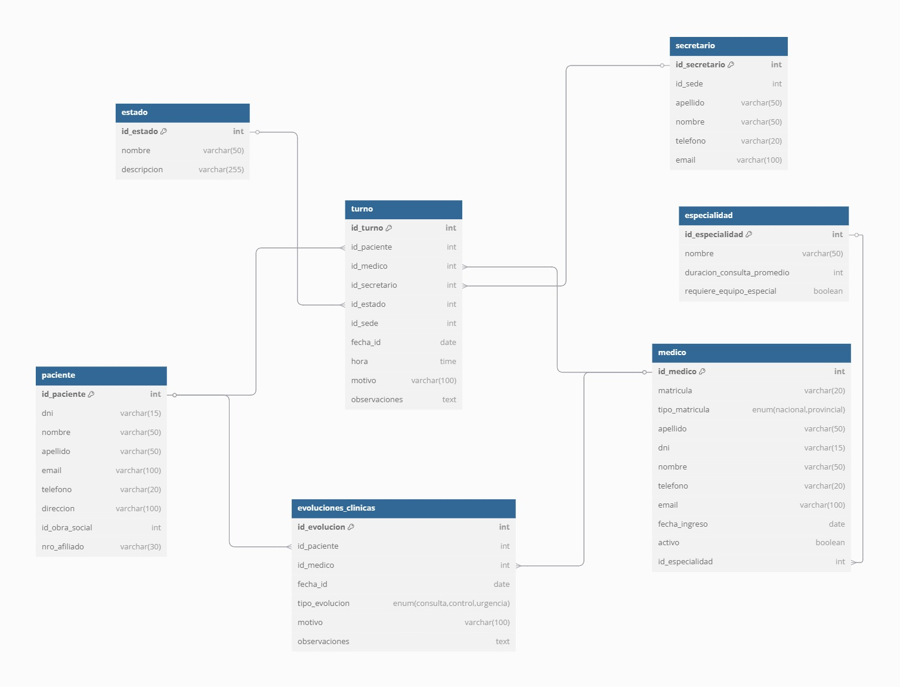
Modelo de hecho y dimensiones

Slide 5
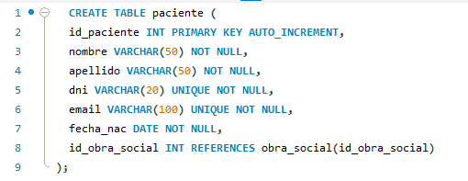
Tabla paciente.

Slide 6
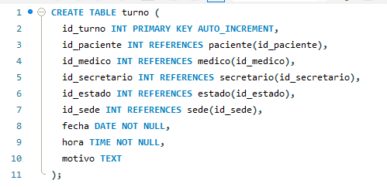
Tabla turno.

Slide 7


Vista de la tabla medico.

Slide 8
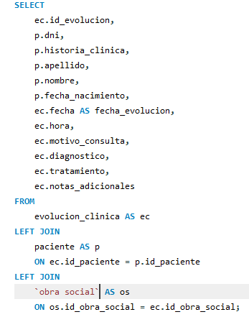
Vista de evoluciones Clínicas para médicos.

Slide 9
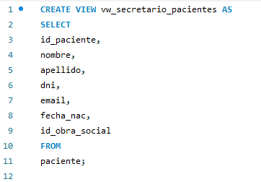

Vista para secretario.

Slide 10
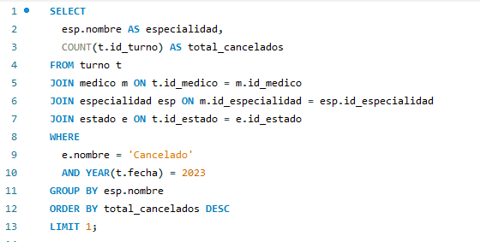
¿Cuál fue la especialidad con mas turnos cancelados en el año 2023?

Slide 11
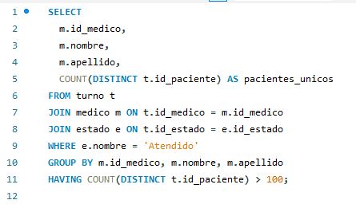
¿Qué médicos atendieron a mas de 100 pacientes distintos?

Slide 12
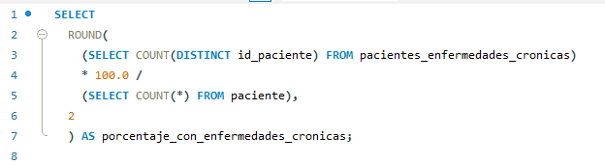
¿Cuál es el porcentaje de pacientes con enfermedades crónicas?

Slide 13
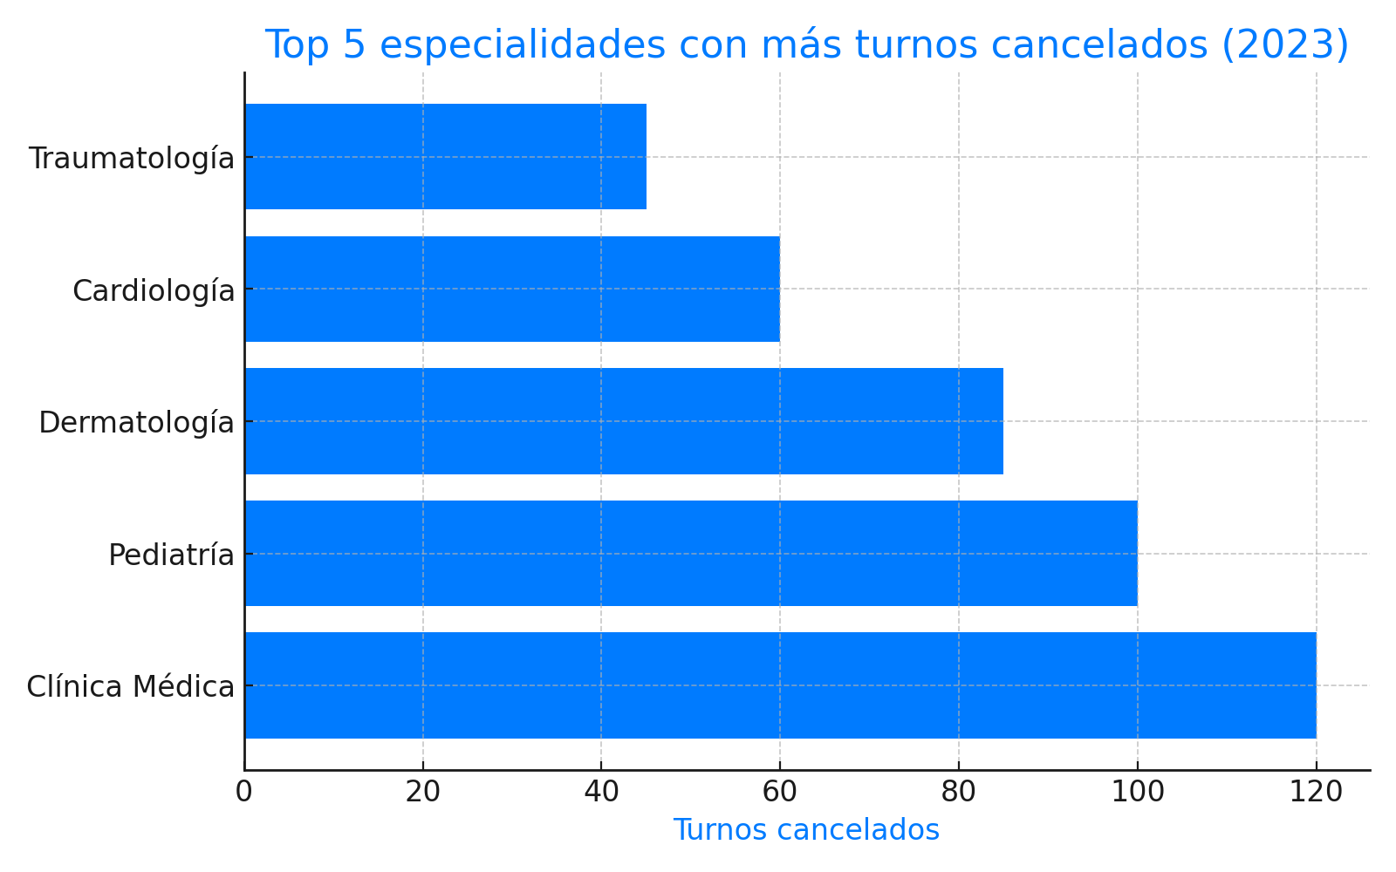
Visualización de resultados.
Para el primer resultado obtenido de la sección 4 sugerimos el gráfico de barras horizontales, permite ver cual es la especialidad con más turnos cancelados y también las que le siguen con poca diferencia.

Slide 14
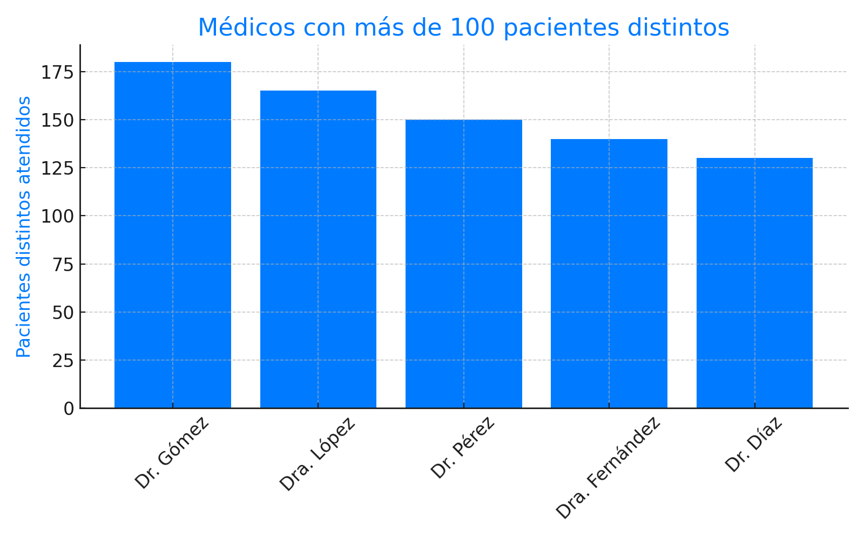
Visualización de resultados.
Para el segundo resultado sugerimos usar gráfico de columnas o barras verticales:

Slide 15
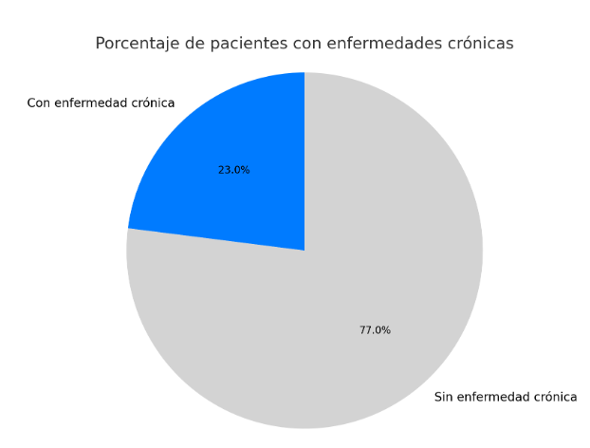
Visualización de resultados.
Para el último resultado de ejemplo sugerimos utilizar un gráfico de torta:

